Slide 1
Lightwalker
Воронков, Ишков, Шамин

Slide 2
Основная идея
Управление источниками света для прохождения комнат

Slide 3
Описание реализации
В нашей программе 3 основных класса: Slider, MainMenu, MyGame
MainMenu отвечает за отображение меню
MyGame отвечает за отображение игры
Slider отвечает за отрисовку ползунка

Slide 4
Заключение
К сожалению, не все задачи проекта были выполнены, но за то ярик выполнил бустик в бравл старсе, если нужен бусти писать @ducky_bs в телеграмме, а также мы надеемся что нам поставят хоть сколькото баллов иначе я не смогу законичить на 5

Slide 5
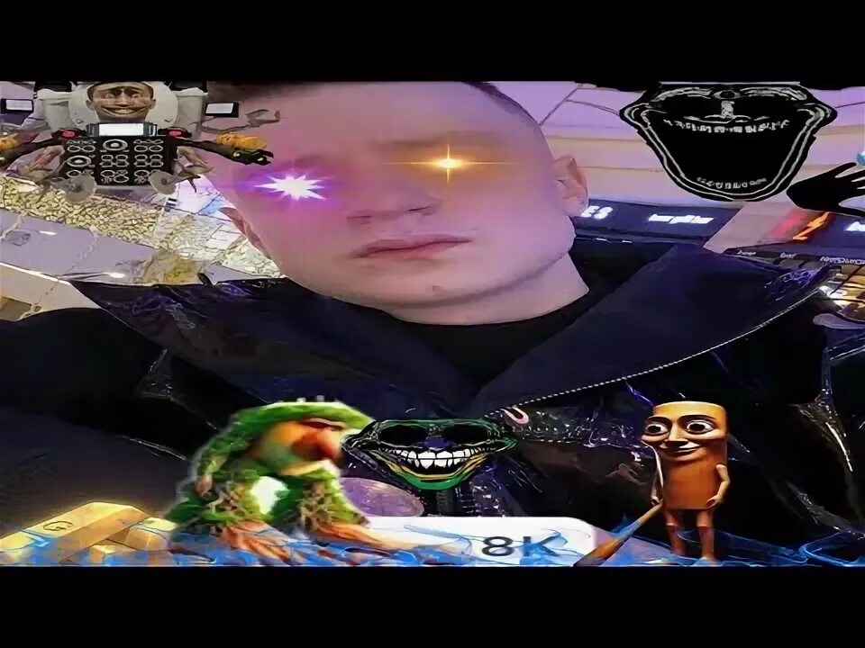
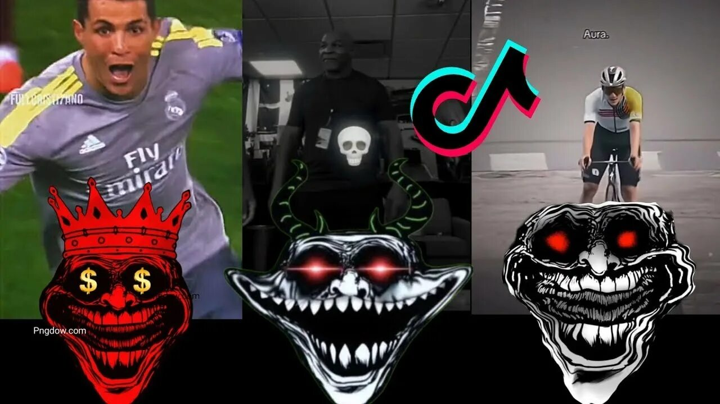
Спасибо за внимание

